Slide 1
CHƯƠNG 2
THIẾT KẾ WEB
NGÔN NGỮ HTML

Slide 2
Giới thiệu ngôn ngữ HTML
Year | Version
1989 | Tim Berners-Lee invented www
1991 | Tim Berners-Lee invented HTML
1993 | Dave Raggett drafted HTML+
1995 | HTML Working Group defined HTML 2.0
1997 | W3C Recommendation: HTML 3.2
1999 | W3C Recommendation: HTML 4.01
2000 | W3C Recommendation: XHTML 1.0
2008 | WHATWG HTML5 First Public Draft
2012 | WHATWG HTML5 Living Standard
2014 | W3C Recommendation: HTML5
2016 | W3C Candidate Recommendation: HTML 5.1
2017 | W3C Recommendation: HTML5.1 2nd Edition
2017 | W3C Recommendation: HTML5.2

Slide 3
Nội dung giảng dạy
Giới thiệu ngôn ngữ HTML
Các thành phần trong trang HTML
Các tag cơ bản
Định dạng trang HTML
Định dạng văn bản
Hiển thị các ký tự đặc biệt
Hình ảnh
Danh sách
Liên kết
Bảng biểu
Form và các điều khiển

Slide 4
Giới thiệu ngôn ngữ HTML
HTML (HyperText Markup Language) là một ngôn ngữ đánh dấu siêu văn bản
Là một chuẩn Internet do tổ chức W3C (World Wide Web Consortium) duy trì
Sử dụng tập ký hiệu đánh dấu gọi là tag để thiết kế trang web, các tag này còn được gọi là Element
Trang HTML được lưu với phần mở rộng là .htm hoặc .html
Để tạo các trang HTML, có thể sử dụng bất kỳ chương trình soạn thảo văn bản nào, VD: Notepad, Notepad++, Sublime Text, Dreamweaver, Visual Studio,…

Slide 5
Các thành phần trong trang HTML
Cấu trúc của trang HTML:
<html>
<head>
<title>Học lập trình web</title>
</head>
<body>
<h1>Chào mừng các bạn đến với ngôn ngữ HTML</h1>
</body>
</html>
Đầu trang
Thân trang

Slide 6
Các thành phần trong trang HTML
Cú pháp chung của tag:
Tag không có nội dung gọi là tag rỗng (empty tag) và có cú pháp như sau:
<tên_tag thuộctính1="giá trị" thuộctính2="giá trị" ...>
Nội dung
</tên_tag>
<tên_tag thuộctính1="giá trị" thuộctính2="giá trị" .../>

Slide 7
Các thành phần trong trang HTML
Ví dụ:
<body>
<p style="color: red">Chào mừng bạn đến với website!</p>
</body>

Slide 8
Các tag cơ bản
Định nghĩa cấu trúc trang HTML
Các tag tiêu đề - Headings
Phân đoạn - Paragraphs
Ngắt dòng - Line Break
Tag <div> - Division
Tag <hr> - Horizontal rule
Tag <!-- --> - Comment

Slide 9
Các tag cơ bản
Định nghĩa cấu trúc trang HTML
<html></html>: xác định phần bắt đầu và kết thúc của trang HTML (HTML Document)
<head></head>: chứa các thông tin tổng quát về trang web (meta-information) và không thể hiện trên cửa sổ trình duyệt
<body></body>: nội dung chính của trang web, được thể hiện trong màn hình của trình duyệt

Slide 10
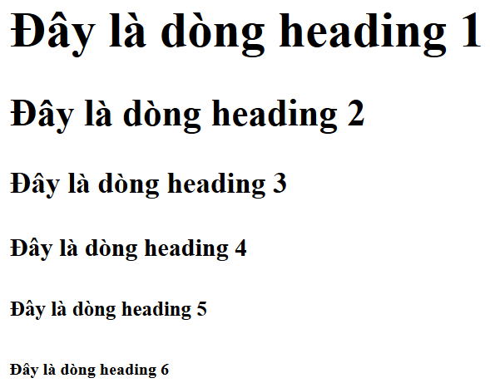
Các tag cơ bản
Các tag tiêu đề - Headings
Dùng để định dạng khổ chữ có dạng tiêu đề (giống chức năng Style của MS Word)
Gồm các tag <h1>, <h2>, <h3>, <h4>, <h5>, <h6>
HTML sẽ tự động thêm một dòng trống vào trước và sau dòng định dạng là heading
<body>
<h1>Đây là dòng heading 1</h1>
<h2>Đây là dòng heading 2</h2>
<h3>Đây là dòng heading 3</h3>
<h4>Đây là dòng heading 4</h4>
<h5>Đây là dòng heading 5</h5>
<h6>Đây là dòng heading 6</h6>
</body>

Slide 11
Các tag cơ bản
Phân đoạn – Paragraphs
Sử dụng tag <p> để phân biệt các đoạn văn bản
Tag <p> không cần tag đóng
HTML sẽ tự động thêm một dòng trắng trước và sau đoạn văn bản
<body>
<p>Trường Đại học Nghệ An
<p>Khoa CNTT
<p>...
</body>

Slide 12
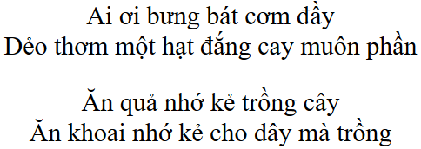
Các tag cơ bản
Ngắt dòng - Line Break
Sử dụng tag <br> để chuyển sang một dòng mới nhưng không kết thúc đoạn văn bản
Tag <br> không cần tag đóng
<body>
<p align="center">
Ai ơi bưng bát cơm đầy
<br>Dẻo thơm một hạt đắng cay muôn phần
<p align="center">
Ăn quả nhớ kẻ trồng cây
<br>Ăn khoai nhớ kẻ cho dây mà trồng
</body>

Slide 13

Các tag cơ bản
Tag <div> - Division
Dùng để định nghĩa một section riêng trong trang web
Có thể chứa các tag khác như tag <h1> đến <h6>, <p>,…
<body>
<div style="text-align: center;color: red;“>
<h2>Học Lập Trình Web</h2>
<h3>Học lập trình web từ cơ bản đến nâng cao</h3>
</div>
</body>

Slide 14
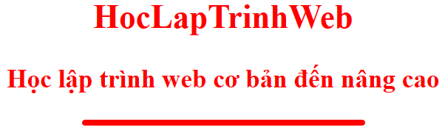
Các tag cơ bản
Tag <hr> - Horizontal rule
Dùng để tạo ra một đường kẻ ngang
Thuộc tính size và width dùng để thay đổi độ rộng và chiều dài đường kẻ
<body>
<div align="center" style="color:red">
<h2>HocLapTrinhWeb</h2>
<h3>Học lập trình web cơ bản đến nâng cao</h3>
<hr width="200px" size="5px" color="red">
</div>
</body>

Slide 15
Các tag cơ bản
Tag <!-- … --> - Comment
Dùng để ghi chú trong trang HTML, nội dung trong phần ghi chú không được thể hiện trên trình duyệt
<body>
<div align="center" style="color:red">
<!-- hai dòng sau có màu đỏ -->
<h3>HocLapTrinhWeb</h3>
<h2 style="font-size:6px">Học lập trình web cơ bản đến nâng cao</h2>
</div>
</body>

Slide 16
Định dạng trang HTML
Sử dụng các thuộc tính của tag <body> để định dạng chung cho trang web, phần định dạng gồm có:
Màu nền, màu chữ
Hình ảnh làm nền cho trang web

Slide 17

Định dạng trang HTML
Màu nền, màu chữ
Thuộc tính bgcolor: tô màu nền
Thuộc tính text: tô màu chữ
<body bgcolor="#1CEE11" text="#F98504">
<h1 align="center">Sunday</h1>
</body>

Slide 18

Định dạng trang HTML
Hình ảnh nền
Thuộc tính background: ảnh nền
Thuộc tính text: tô màu chữ
<body text="#FF3399" background="pic1.jpg">
<h1 align="center">LẬP TRÌNH WEB</h1>
</body>

Slide 19
Định dạng trang HTML
Hình ảnh nền: thuộc tính Style kết hợp với các thông tin chi tiết, gồm:
background-image: khai báo tập tin hình ảnh
background-repeat: dạng lặp lại hình ảnh nền (no-repeat / repeat / repeat-x / repeat-y)
background-attachment: hình ảnh cuộn theo nội dung trang web hay ở vị trí cố định (scroll / fixed)
background-position: xác định vị trí xuất hiện hình ảnh (bottom / center / left / right / top)

Slide 20
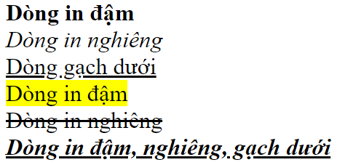
Định dạng văn bản
Các tag định dạng:
<b></b> (bold): in đậm
<i></i> (italic): in nghiêng
<u></u> (underline): gạch dưới
<mark></mark>: đánh dấu (highlight)
<del></del> (delete): xóa
<body>
<b>Dòng in đậm</b><br/>
<i>Dòng in nghiêng</i><br/>
<u>Dòng gạch dưới</u><br />
<mark>Dòng in đậm</mark><br/>
<del>Dòng in nghiêng</del><br/>
<b><i><u>Dòng in đậm, nghiêng, gạch dưới</u></i></b>
</body>

Slide 21

Định dạng văn bản
Các tag định dạng:
<sub></sub> (subscript): chữ dưới
<sup></sup> (superscript): chữ trên
<pre></pre> (preformatted): giữ nguyên định dạng trong trang HTML
<body>
<pre>
ax<sup>2</sup> + bx + c
hoặc
H<sub>2</sub>O
</pre>
</body>

Slide 22
Định dạng văn bản
Thuộc tính style:
font-size: khổ chữ
font-style: kiểu chữ
font-family: tên font chữ
font-weight: nét chữ (đậm hoặc chọn kích thước)
color: màu chữ
text-decoration: gạch dưới, gạch trên, gạch bỏ hoặc bỏ hết các định dạng
background-color: màu nền
border-color: màu đường viền
border-style: kiểu đường viền

Slide 23
Hiển thị các ký tự đặc biệt
Các ký tự đặc biệt: <, >, ©, ®,...
HTML cung cấp các giá trị đặc biệt tương ứng với các ký tự này
Có 3 thành phần để tạo ra ký tự đặc biệt
Ví dụ: &copy; (hoặc &#169;) → ©
&: Dấu &
copy: tên đại diện (hoặc #169: mã ASCII)
;: dấu ;
Tên đại diện phân biệt chữ HOA/thường

Slide 24

Hình ảnh
Chèn hình ảnh vào trang web
Dùng tag <img> và thuộc tính src để khai báo URL chứa tập tin hình ảnh
Thuộc tính title: xuất câu thông báo khi di chuyển con trỏ lại ảnh
Thuộc tính alt: xuất câu thông báo nếu tập tin ảnh không tồn tại
<body>
<img src="pic2.jpg" title="ảnh đẹp" alt="Không có ảnh" width="200" height="150">ảnh đẹp
</body>

Slide 25

Hình ảnh
Định dạng hình ảnh
width, height: độ rộng và chiều cao hình, tính bằng pixel (mặc định) hoặc %
align: định vị trí xuất hiện của hình so với đọan văn bản một cách tương đối (left, right,…)
<body>
<img src="pic2.jpg" align="right" title="ảnh đẹp" alt="Không có ảnh" width="200" height="150">ảnh đẹp
</body>

Slide 26
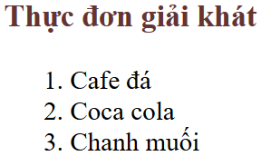
Danh sách
Tạo danh sách có thứ tự - Ordered Lists
Dùng tag <li> kết hợp với tag <ol>
<body>
<h3 style="color:#663333">
Thực đơn giải khát
</h3>
<ol>
<li> Cafe đá </li>
<li> Coca cola </li>
<li> Chanh muối </li>
</ol>
</body>

Slide 27
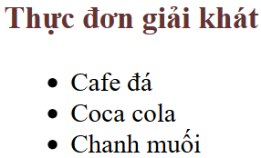
Danh sách
Tạo danh sách không có thứ tự - UnOrdered Lists
Dùng tag <li> kết hợp với tag <ul>
<body>
<h3 style="color:#663333">
Thực đơn giải khát
</h3>
<ul>
<li> Cafe đá </li>
<li> Coca cola </li>
<li> Chanh muối </li>
</ul>
</body>

Slide 28
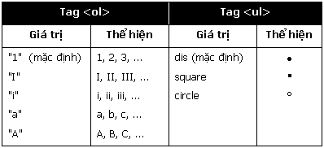
Danh sách
Thay đổi ký hiệu đầu dòng trong danh sách
Sử dụng thuộc tính type của tag <ul> và <ol>

Slide 29
Chèn Video
<video width="700" height="450" controls>
<source src="../Media/video.mp4" type="video/mp4">
</video>

Slide 30
Liên kết
Liên kết đến một trang khác
Tag <a> kết hợp với thuộc tính href (Hyperlink Reference)
Cú pháp: <a href="địa chỉ URL">Nội dung tag</a>
<body>
Click vào đây để chuyển đến trang<a href="https://nau.edu.vn/">Trường Đại học Nghệ An</a>
</body>

Slide 31
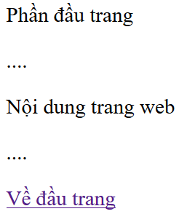
Liên kết
Liên kết đến trong cùng một trang
Đánh dấu vị trí cần chuyển đến: dùng thuộc tính name
Dùng tag <a> và thuộc tính href để tạo liên kết đến
Cú pháp: <a name=“tên bookmark">Nội dung tag</a>
<body>
<a name="dautrang">Phần đầu trang</a>
<p>....
<p>Nội dung trang web
<p>....
<p><a href="#dautrang">Về đầu trang</a>
</body>

Slide 32

Liên kết
Liên kết đến địa chỉ email
Cú pháp: <a href=“mailto:Địa chỉ email"> Nội dung tag </a>
<body>
<a href="mailto:noname@gmail.com">Liên hệ</a>
</body>

Slide 33
Bảng biểu
Tạo bảng biểu
Sử dụng bộ tag <table>, <tr> (table row) và <td> (table data)
<table>
 | <tr> | <td> nội dung </td> | <td> nội dung </td> | </tr>
 | <tr> | <td> nội dung </td> | <td> nội dung </td> | </tr>
 | … | … | … | …
</table>

Slide 34
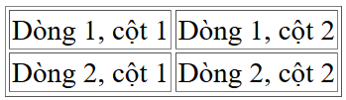
Bảng biểu
Tạo bảng biểu
<body>
<table border="1">
<tr>
<td>Dòng 1, cột 1</td>
<td>Dòng 1, cột 2</td>
</tr>
<tr>
<td>Dòng 2, cột 1</td>
<td>Dòng 2, cột 2</td>
</tr>
</table>
</body>

Slide 35
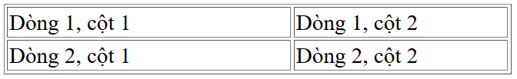
Bảng biểu
Tạo bảng biểu
<body>
<table border="1">
<tr>
<td width="200">
Dòng 1, cột 1
</td>
<td width="150">Dòng 1, cột 2</td>
</tr>
<tr><td>Dòng 2, cột 1</td><td>Dòng 2, cột 2</td></tr>
</table>
</body>

Slide 36
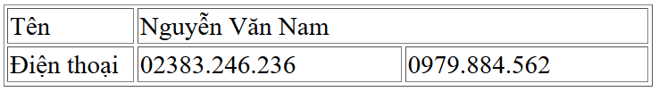
Bảng biểu
Trộn cột trong bảng
<body>
<table border="1" width="400">
<tr>
<td width="20%">Tên</td>
<td colspan="2">Nguyễn Văn Nam</td>
</tr>
<tr>
<td>Điện thoại</td>
<td>02383.246.236</td>
<td>0979.884.562</td>
</tr>
</table>
</body>

Slide 37
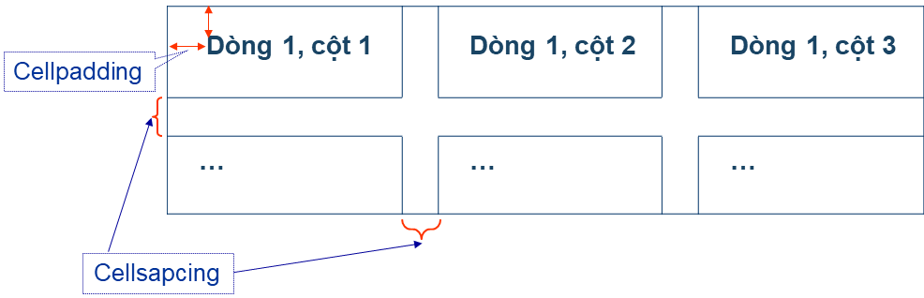
Bảng biểu
Định dạng bảng
Sử dụng các thuộc tính của tag <table>
Tạo khoảng cách giữa các cell
cellpadding: khoảng cách từ biên của cell tới nội dung trong cell
cellspacing: khoảng cách giữa các cell

Slide 38
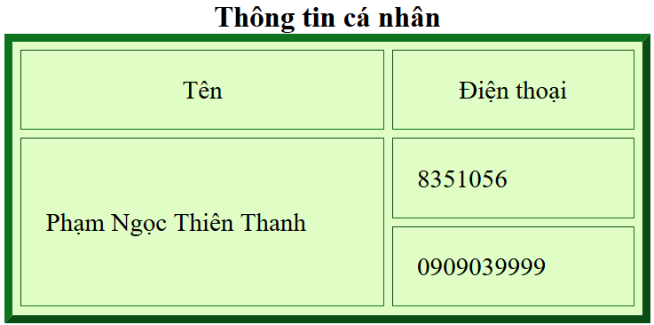
Bảng biểu
Định dạng bảng
Tạo tiêu đề, canh lề và tô màu nền cho table
Tag <caption>: tạo tiêu đề, phải đặt ngay sau tag <table>
align: canh lề cho table
bgcolor: tô màu nền
background: hình làm nền

Slide 39
Bảng biểu
Định dạng bảng
Tạo tiêu đề, canh lề và tô màu nền cho table
<body>
<table align="center" cellspacing="5" cellpadding="15" border="5" width="400" bgcolor="#DFFDC4" bordercolor="#0E721F">
<caption style="font-weight:bold; font-size:18px"> Thông tin cá nhân</caption>
<tr>
<td width="60%" align="center">Tên</td>
<td align="center">Điện thoại</td>
</tr>
<tr>
<td rowspan="2">Phạm Ngọc Thiên Thanh</td>
<td>8351056</td>
</tr>
<tr><td>0909039999</td></tr>
</table>
</body>

Slide 40
Form và các điều khiển trên form
Tạo form
Các điều khiển cơ bản – Tag <input>
Một số điều khiển khác
Các sự kiện cơ bản
Xử lý hiển thị kết quả lên trang web

Slide 41
Form và các điều khiển trên form
Tạo form
<body>
<form name="tên form">
<input>
<select></select>
<textarea></textarea>
...
</form>
</body>
Các tag tạo điều khiển trên form

Slide 42
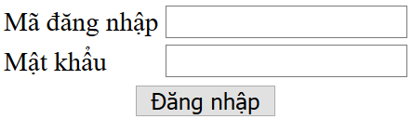
Form và các điều khiển trên form
Điều khiển cơ bản
Tag <input>: tạo các điều khiển TextFields, Button,…
type: xác định loại điều khiển
Cú pháp: <input type=“loại điều khiển” name=“tên điều khiền” value=“giá trị” id=”định danh”/>
Ví dụ: tạo form đăng nhập có giao diện như sau:

Slide 43
Form và các điều khiển trên form
Điều khiển cơ bản
<body>
<form name="nhap">
<table>
<tr>
<td>Mã đăng nhập</td>
<td><input type="text" name="ma" value=""></td>
</tr>
<tr>
<td>Mật khẩu</td>
<td><input type="text" name="matkhau" value=""></td>
</tr>
<tr>
<td colspan="2" align="center">
<input type="submit" name="dn" value="Đăng nhập">
</td>
</tr>
</table>
</form>
</body>

Slide 44
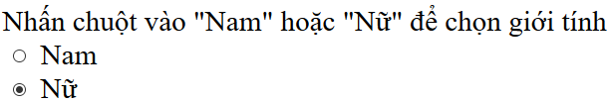
Form và các điều khiển trên form
Một số điều khiển khác
<label>: hiển thị text, thường liên quan đến một điều khiển khác (tag <input>)
for: liên kết với điều khiển khác
<body>
Nhấn chuột vào "Nam" hoặc "Nữ" để chọn giới tính<br>
<input type="radio" name="phai" id="nam" checked="checked" />
<label for="nam"> Nam</label><br />
<input type="radio" name="phai" id="nu" />
<label for="nu"> Nữ</label>
</body>

Slide 45
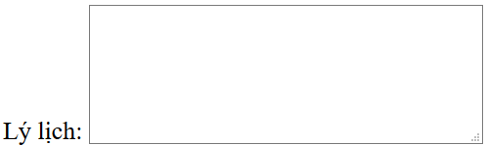
Form và các điều khiển trên form
Một số điều khiển khác
<textarea>: giống TextFields nhưng cho phép nhập trên nhiều dòng
Cols: xác định số ký tự trên 1 dòng
Rows: xác định số dòng nhìn thấy trên điều khiển
<body>
<form name="nhap">
Lý lịch:
<textarea cols="30" rows="5"></textarea>
</form>
</body>

Slide 46
Form và các điều khiển trên form
Một số điều khiển khác
<select>: có dạng ComboBox hoặc ListBox (Drop-down List)
Cú pháp:
<form name="nhap">
<select id="…">
<option value=" … " selected="selected">Mục chọn 1</option>
<option value=" … ">Mục chọn 2</option>
<option value=" … ">Mục chọn 3</option>
…
</select>
</form>

Slide 47
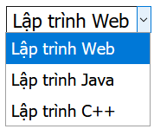

Form và các điều khiển trên form
Một số điều khiển khác
<select>: có dạng ComboBox
<body>
<select id="monhoc">
<option value="1" selected="selected">Lập trình Web</option>
<option value="2">Lập trình Java</option>
<option value="3">Lập trình C++</option>
</select>
</body>
Click

Slide 48
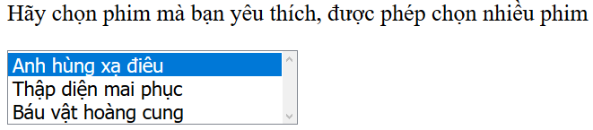
Form và các điều khiển trên form
Một số điều khiển khác
<select>: có dạng ListBox
<body>
<p>Hãy chọn phim mà bạn yêu thích, được phép chọn nhiều phim</p>
<select id="phim" size=“3" multiple="multiple" style="width:200px">
<option value="1" selected="selected">Anh hùng xạ điêu</option>
<option value="2">Thập diện mai phục </option>
<option value="3">Báu vật hoàng cung</option>
</select>
</body>

Slide 49
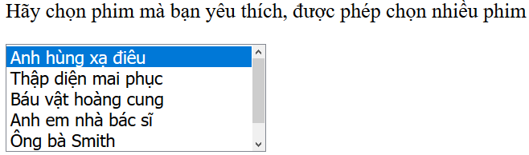
Form và các điều khiển trên form
Một số điều khiển khác
<select>: có dạng ListBox

Slide 50
Form và các điều khiển trên form
Các sự kiện cơ bản:
onload: xảy ra khi trang HTML được load, áp dụng cho tag <body>
onclick: xảy ra khi nhấn chuột lên điều khiển, thường áp dụng cho các nút nhấn
onchange: xảy ra khi thay đổi giá trị của điều khiển, thường áp dụng cho điều khiển Drop-down List
Website danh sách các sự kiện

Slide 51

Form và các điều khiển trên form
Xử lý hiển thị kết quả lên trang web
Thường dùng tag <div> hoặc <label>, có 2 thuộc tính cơ bản dùng để hiển thị kết quả
Dùng innerText
<body>
<label id="cauchao" style="color:#FF0000"> </label>
<input type="button" name="kt" value="Kết thúc"
onclick="cauchao.innerText='Chúc mừng các bạn đã kết thúc bài học về<b><u>form</u></b>'" />
</body>
Click

Slide 52
Form và các điều khiển trên form
Xử lý hiển thị kết quả lên trang web
Thường dùng tag <div> hoặc <label>, có 2 thuộc tính cơ bản dùng để hiển thị kết quả
Dùng innerHTML
<body>
<label id="cauchao" style="color:#FF0000"> </label>
<input type="button" name="kt" value="Kết thúc"
onclick="cauchao.innerHTML='Chúc mừng các bạn đã kết thúc bài học về <b><u>form</u></b>'" />
</body>
Click

